Slide 1
Phần 2
Phần 2
THỦ CÔNG KĨ THUẬT
THỦ CÔNG KĨ THUẬT

Slide 2
Thứ … ngày … tháng … năm …
CÔng NGHỆ
CÔng NGHỆ
Bài 8 – Tiết 1 :
Bài 8 – Tiết 1 :
MÔ HÌNH MÁY PHÁT ĐIỆN GIÓ
MÔ HÌNH MÁY PHÁT ĐIỆN GIÓ

Slide 3
MỤC TIÊU
MỤC TIÊU
Mô tả được cách tạo ra điện từ gió.
Nhận biết và mô tả được các bộ phận chính của mô hình máy phát điện gió.
Lắp ráp được mô hình máy phát điện gió.
Kiểm tra được hoạt động của mô hình với các tốc độ gió khác nhau

Slide 4
KHỞI ĐỘNG
KHỞI ĐỘNG

Slide 5
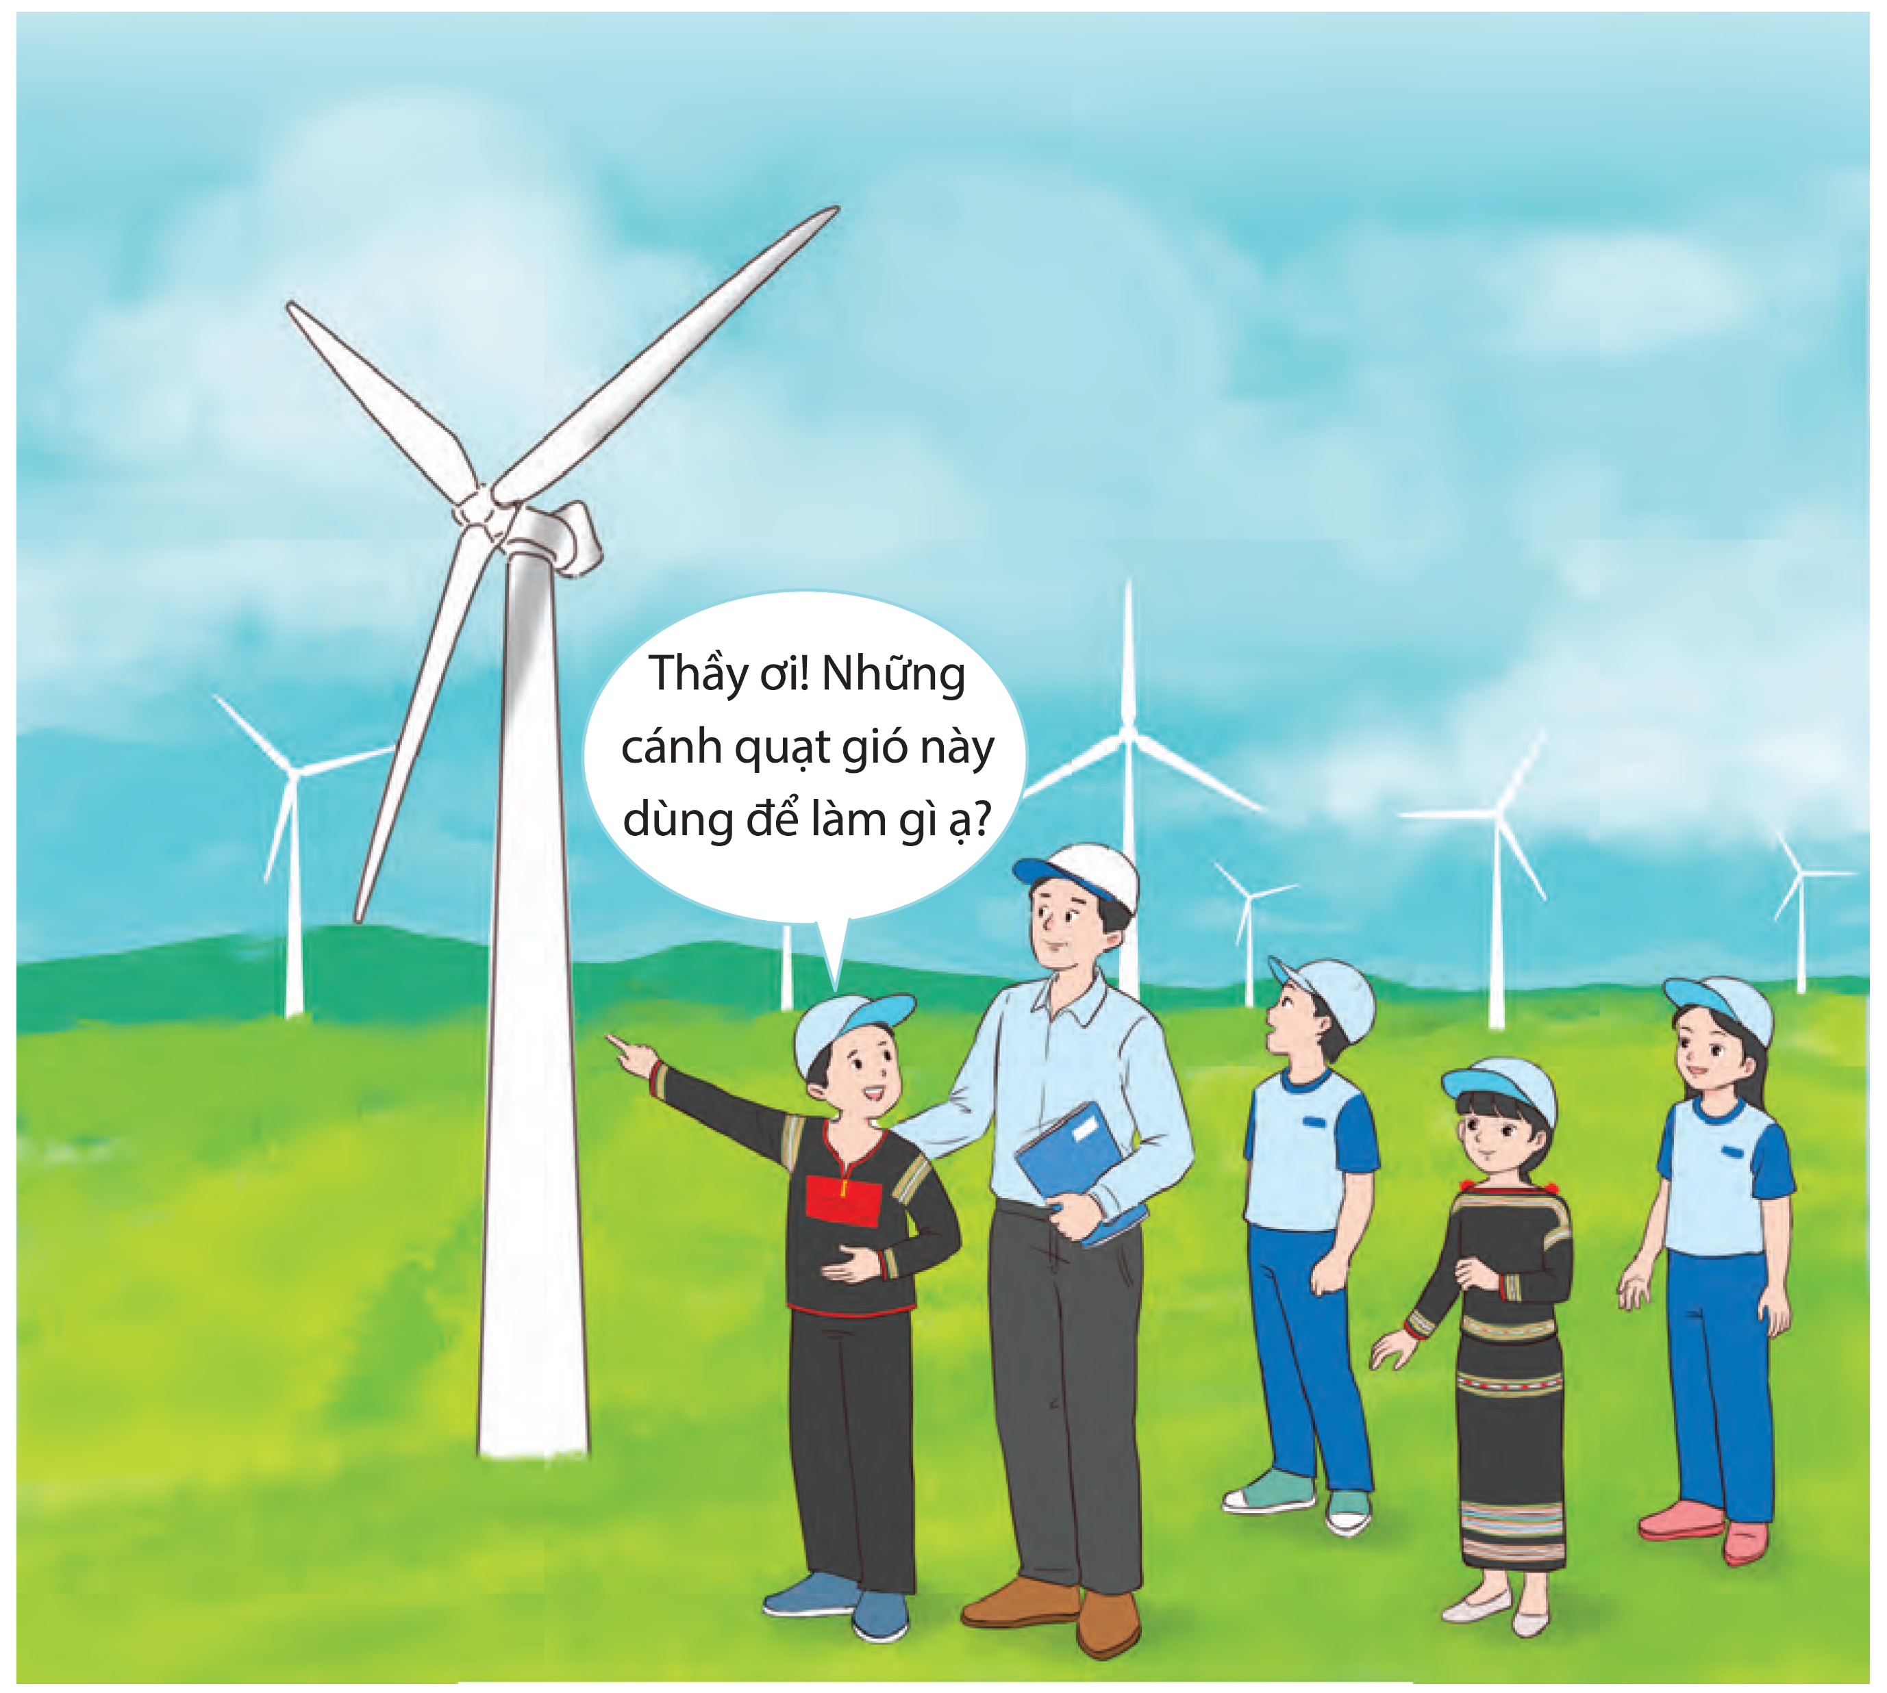
Quan sát hình ảnh em hãy mô tả nội dung của hình ảnh đó.

Slide 6
Hoạt động hình thành kiến thức, kĩ năng mới
Hoạt động hình thành kiến thức, kĩ năng mới

Slide 7
Hoạt động 1: Tìm hiểu cách tạo ra điện từ gió

Slide 8
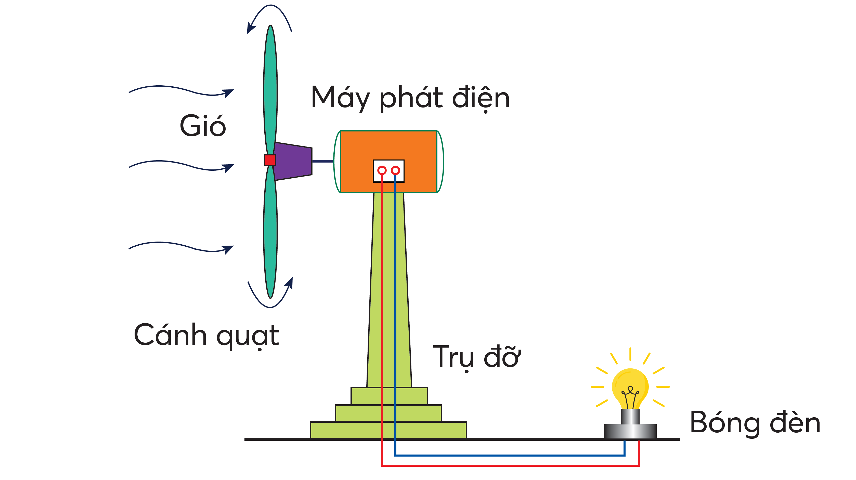
Em hãy quan sát hình ảnh minh hoạ máy phát điện gió dưới đây và mô tả cách tạo ra điện từ gió.

Slide 9
Kết luận
Kết luận
Gió thổi làm quay cánh quạt. Khi cánh quạt quay, trục máy phát điện quay theo, làm máy phát điện tạo ra điện

Slide 10
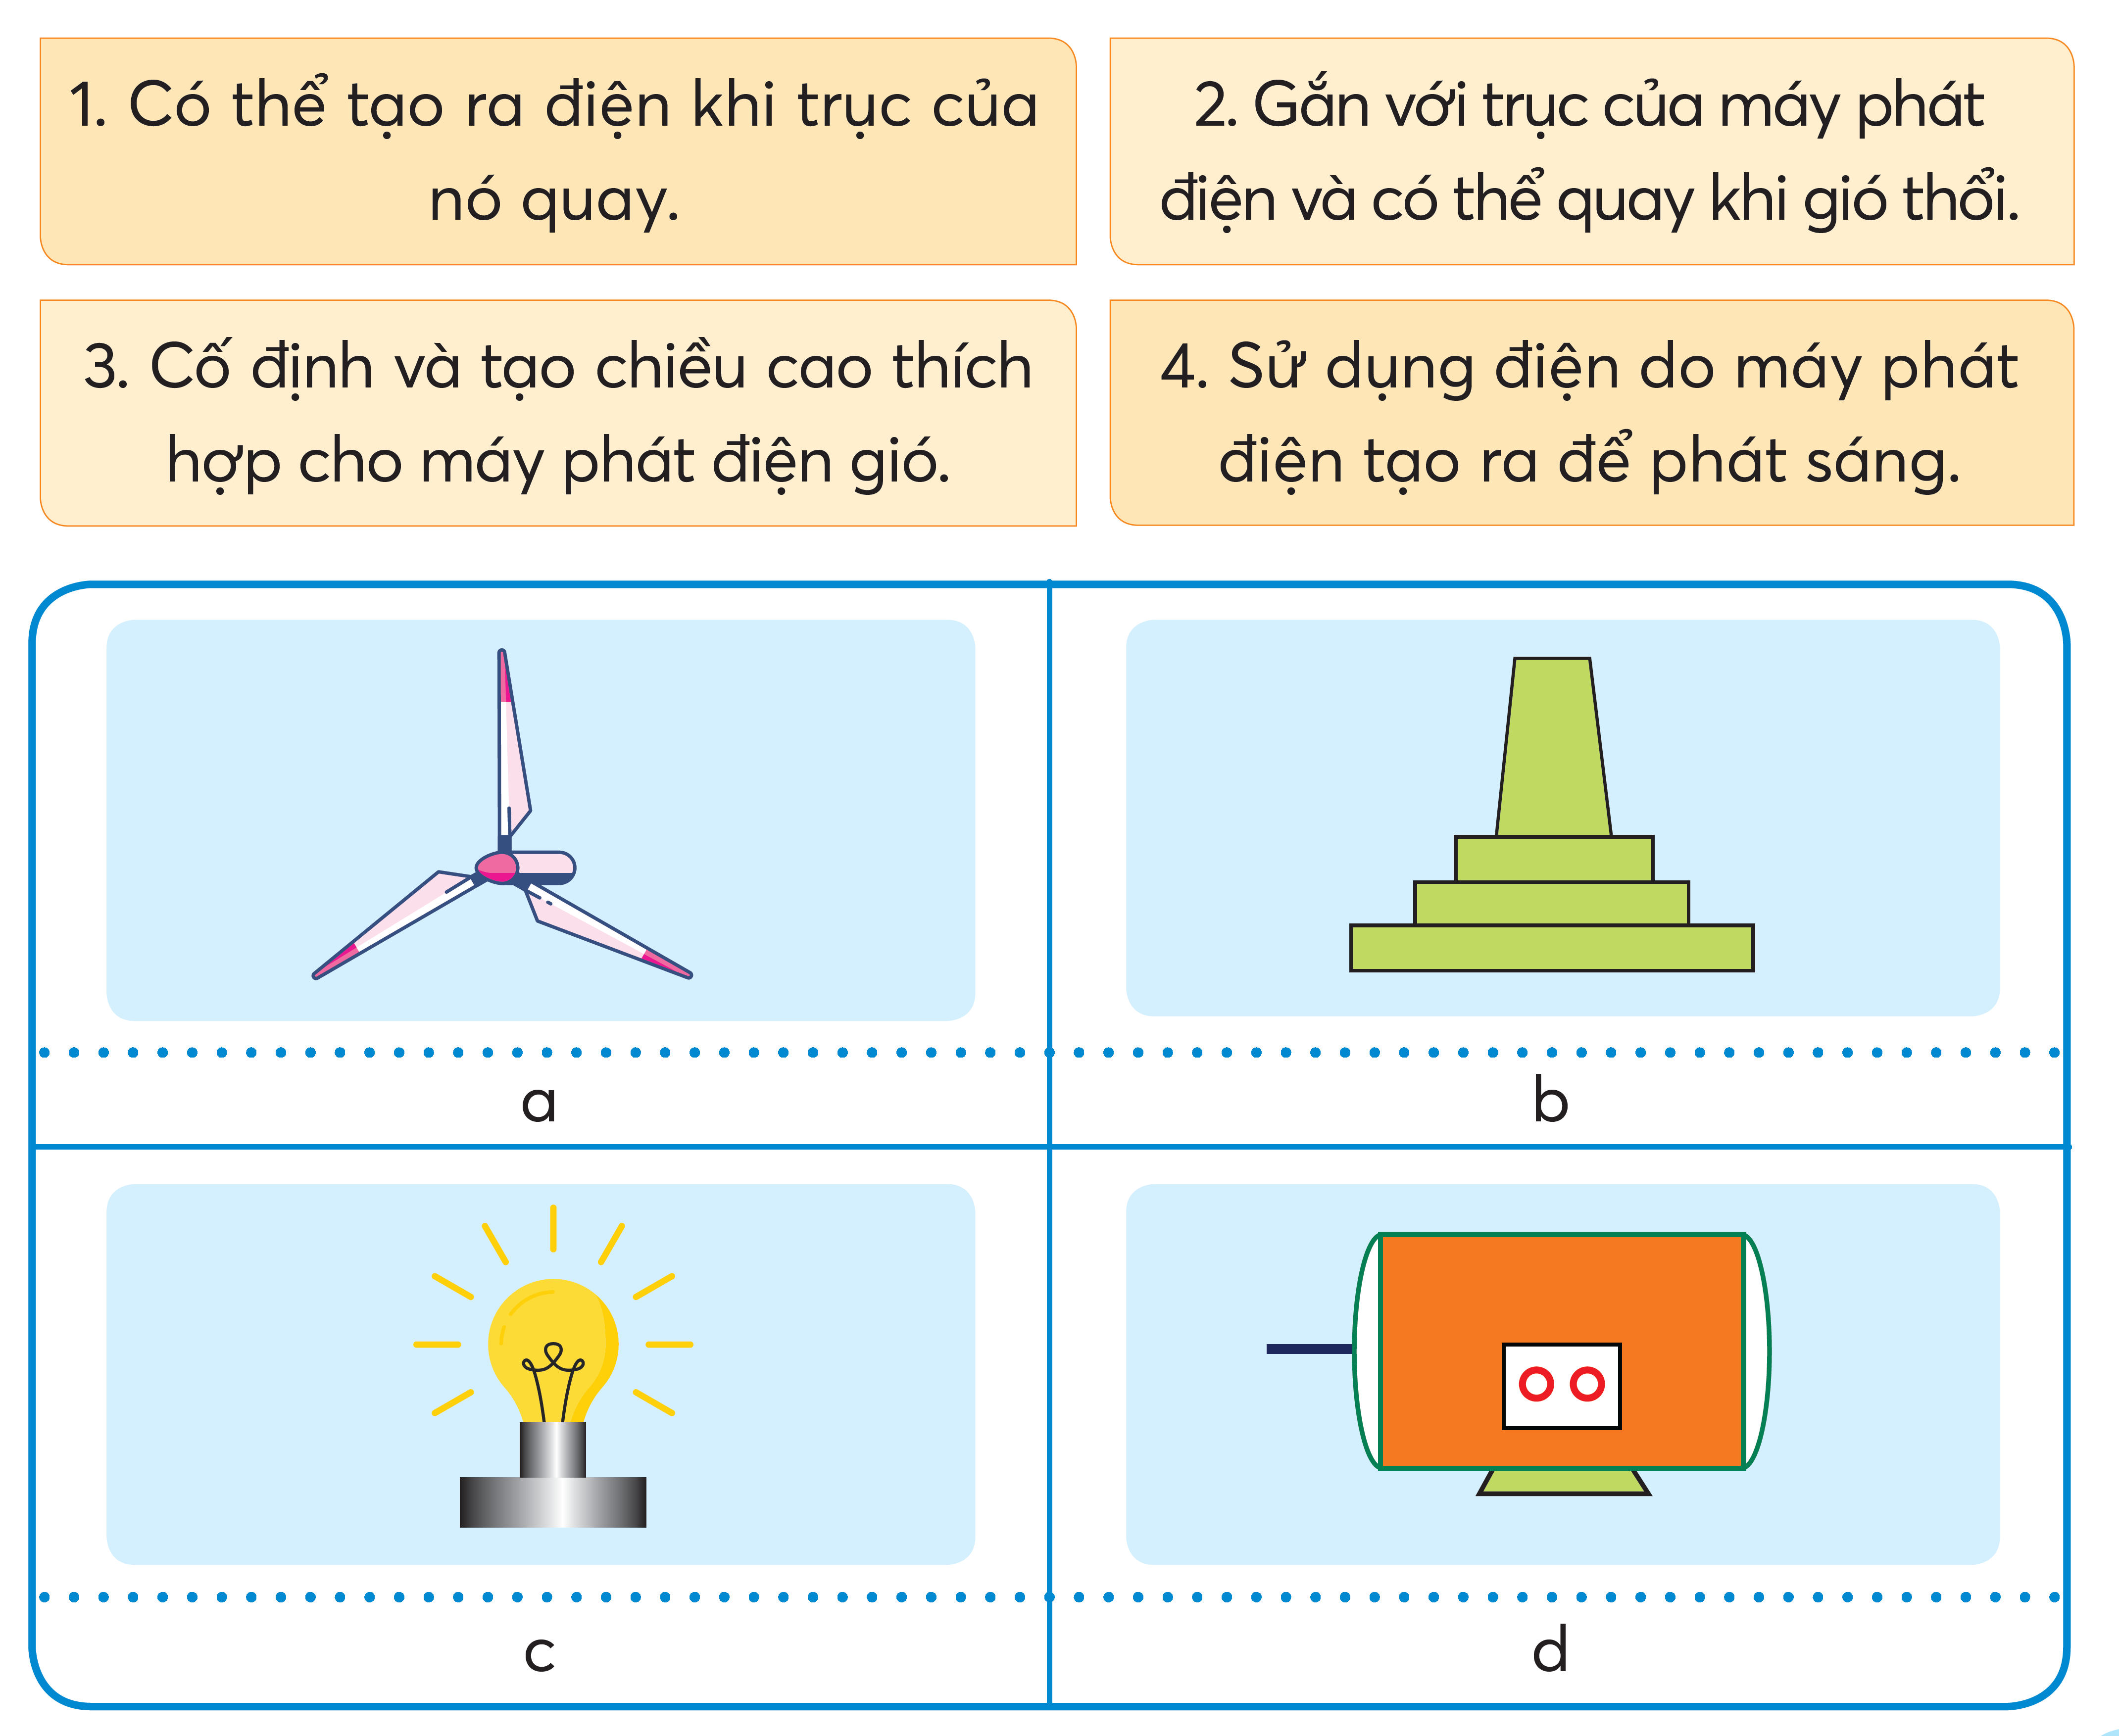
Em hãy ghép các thẻ mô tả chức năng các bộ phận chính trong mô hình máy phát điện gió phù hợp với các hình ảnh minh hoạ bên dưới.

Slide 11
thảo luận nhóm 4

Slide 12
CÙNG KIỂM TRA KẾT QUẢ NÀO!
CÙNG KIỂM TRA KẾT QUẢ NÀO!

Slide 13
a)
b)
c)
d)

Slide 14
Hoạt động 2: Tìm hiểu mô hình máy phát điện gió

Slide 15
thảo luận nhóm 4
Quan sát hình ảnh sau và nêu các bộ phận chính của mô hình máy phát điện gió và sau đó trình bày trước lớp:
+ Tên sản phẩm mẫu.
+ Các bộ phận chính của mô hình máy phát điện gió.
+ Tên các chi tiết để lắp ghép mô hình máy phát điện gió.

Slide 16
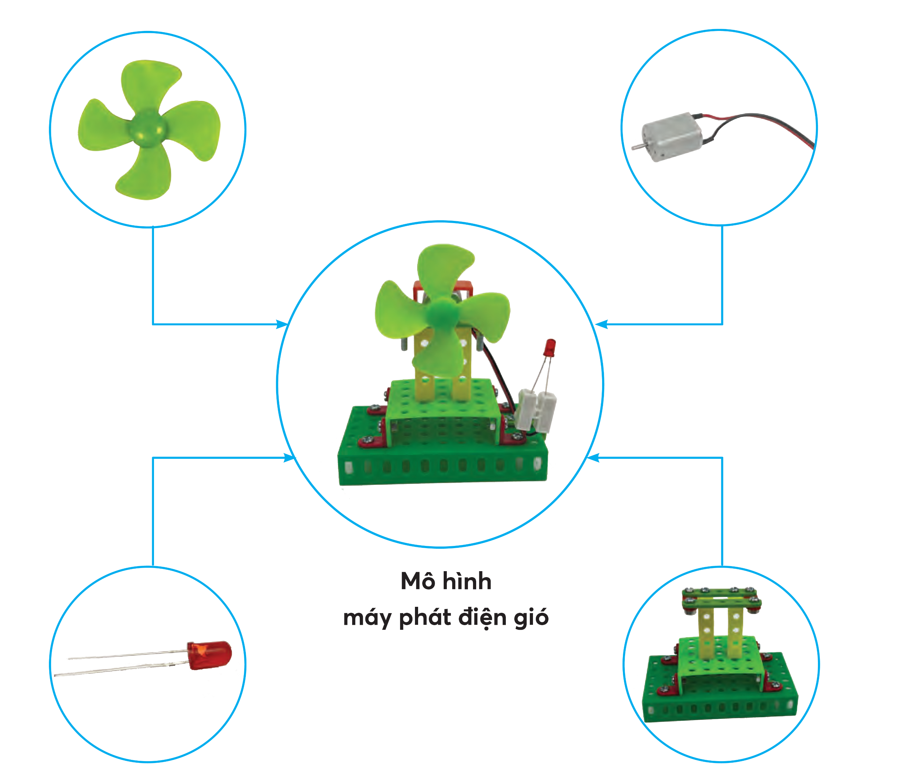

Slide 17
CÙNG CHIA SẺ KẾT QUẢ NÀO!
CÙNG CHIA SẺ KẾT QUẢ NÀO!

Slide 18
Tên sản phẩm mẫu.
Mô hình máy phát điện gió.

Slide 19
Các bộ phận chính của mô hình máy phát điện gió.
Cánh quạt
Máy phát điện
Đèn LED
Trụ đỡ

Slide 20
Tên các chi tiết để lắp ghép mô hình máy phát điện gió.
Tên các chi tiết: tấm lớn, tấm nhỏ, thanh chữ L ngắn, thanh chữ L dài, thanh chữ U ngắn, thanh thẳng 3 lỗ, thanh thẳng 5 lỗ, tấm 2 lỗ, cánh quạt, máy phát điện, đèn LED, đầu nối dây, vít ngắn, vít dài, đai ốc, tua – vít, cờ – lê.

Slide 21
CỦNG CỐ
CỦNG CỐ

Slide 22
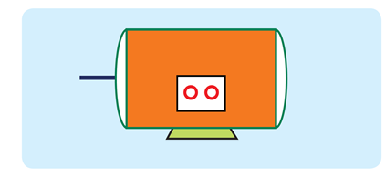
Câu 1 : Quan sát bức ảnh sau và cho biết chức năng của nó là gì ?
Có thể tạo ra điện khi trục của nó quay.
Gắn với trục của máy phát điện và có thể quay khi gió thổi.
Cố định và tạo chiều cao thích hợp cho máy phát điện gió.
Sử dụng điện do máy phát điện tạo ra để phát sáng.
Notes:
Bấm vào dấu mũi tên để quá slide

Slide 23
Câu 2 : Mô hình máy phát điện gió gồm bao nhiêu bộ phận chính ?
5 bộ phận
7 bộ phận
4 bộ phận
6 bộ phận
Notes:
Bấm vào dấu mũi tên để quá slide

Slide 24
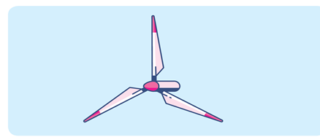
Câu 3 : Quan sát bức ảnh sau và cho biết chức năng của nó là gì ?
Có thể tạo ra điện khi trục của nó quay.
Gắn với trục của máy phát điện và có thể quay khi gió thổi.
Cố định và tạo chiều cao thích hợp cho máy phát điện gió.
Sử dụng điện do máy phát điện tạo ra để phát sáng.
Notes:
Bấm vào dấu mũi tên để quá slide

Slide 25
Quan sát ảnh và cho biết đó là bộ phận gì trong Mô hình máy phát điện gió.
Máy phát điện

Slide 26
Quan sát ảnh và cho biết đó là bộ phận gì trong Mô hình máy phát điện gió.
Cánh quạt

Slide 27
Quan sát ảnh và cho biết đó là bộ phận gì trong Mô hình máy phát điện gió.
Trụ đỡ

Slide 28
Quan sát ảnh và cho biết đó là bộ phận gì trong Mô hình máy phát điện gió.
Đèn LED

Slide 29
DẶN DÒ
GV ĐIỀN VÀO ĐÂY
GV ĐIỀN VÀO ĐÂY
GV ĐIỀN VÀO ĐÂY
GV ĐIỀN VÀO ĐÂY

Slide 30
TẠM BIỆT VÀ HẸN GẶP LẠI
TẠM BIỆT VÀ HẸN GẶP LẠI

